Slide 1


Desarrollo de vacunas. Economía, Seguridad y eficacia.
Plazos de desarrollo
@AIVFisabio
Javier Díez-Domingo
Area Investigación en Vacunas
FISABIO, Valencia
@Javierdiezd

Slide 2
Conflictos de interés
Investigador principal en más de 40 ensayos clínicos
FISABIO recibe financiación de la industria farmacéutica para el fomento de la investigación.

Slide 3
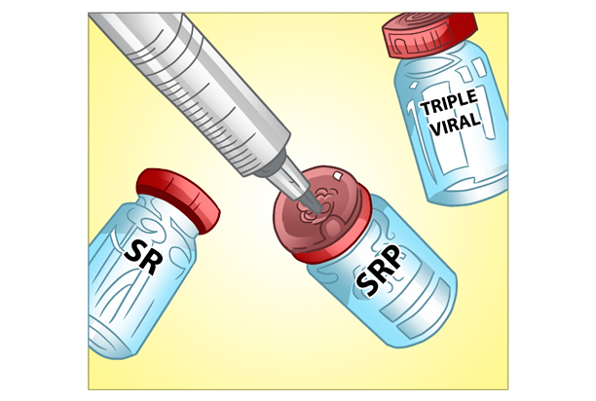
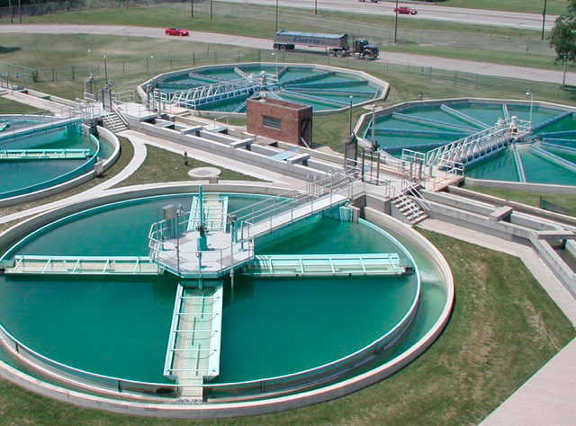

Slide 4
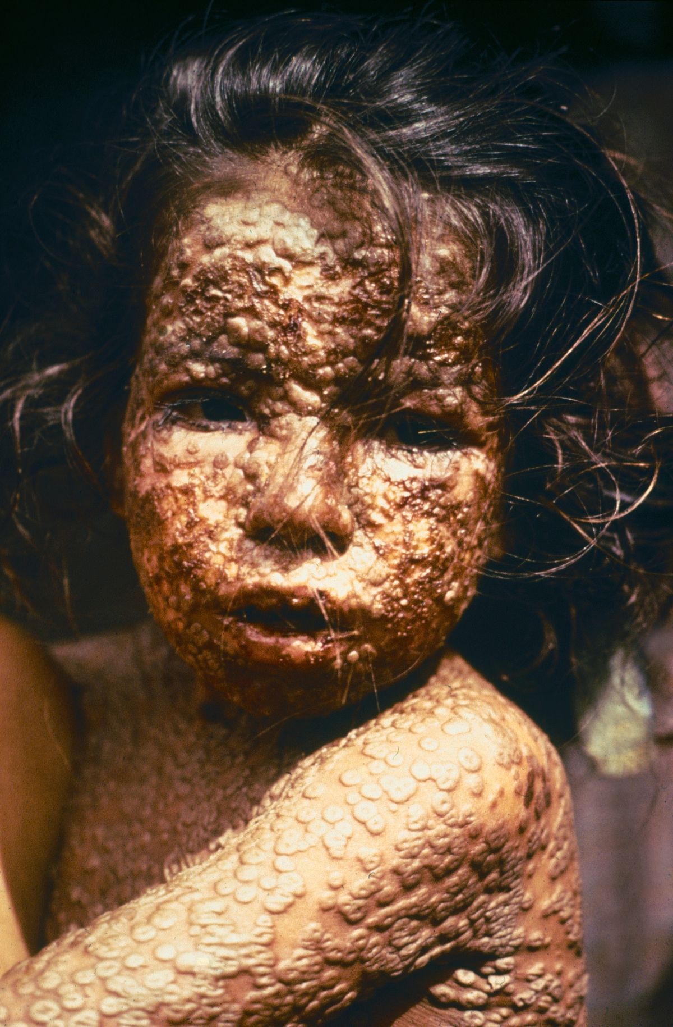
Notes:
Corría el siglo XVIII y algo invisible mataba a 400.000 europeos cada año. El asesino no hacía distingos. En una sola centuria, habían caído cinco reyes, víctimas de diarreas salvajes y hemorragias letales. El adversario solo dejaba como rastro un cadáver lleno de úlceras.

Slide 5
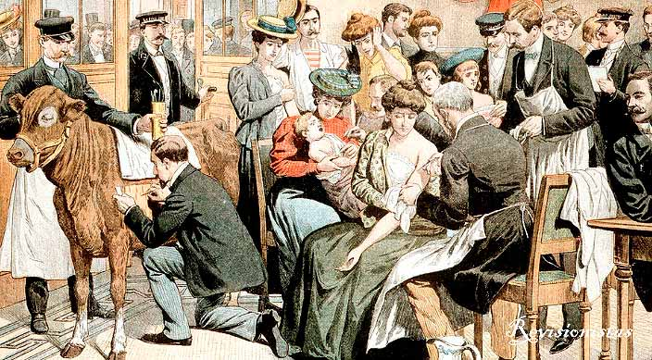

Slide 6

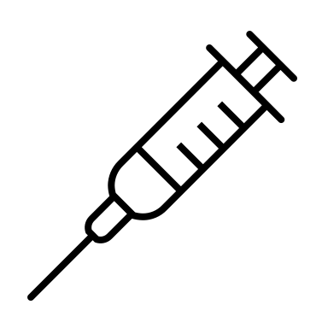


¿Qué es una vacuna?

Slide 7



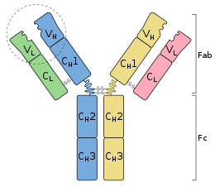
Fase preclínica: Investigación básica
Identificación antígenos protectores
Potenciación de la inmunidad
Notes:
DOI: 10.1016/j.eimc.2015.06.013

Slide 8
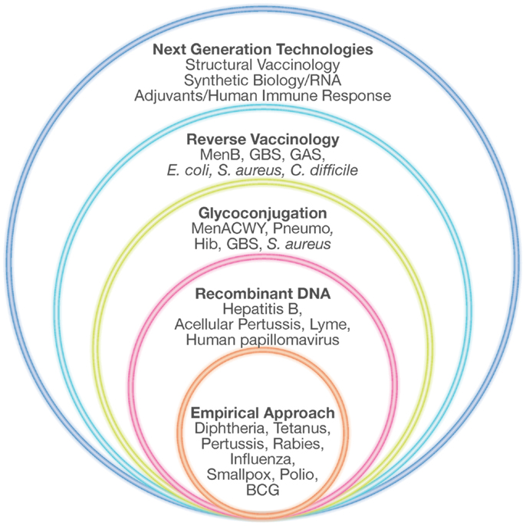
https://www.frontiersin.org/articles/10.3389/fimmu.2014.00012/full

Slide 9
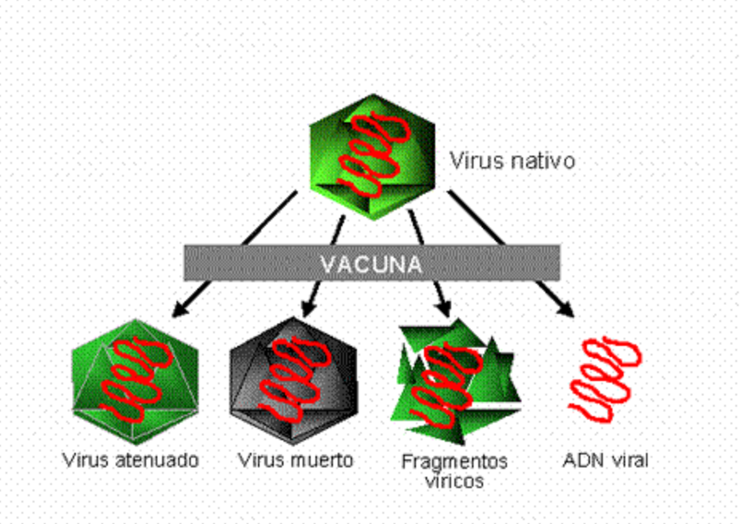
Aproximación empírica

Slide 10
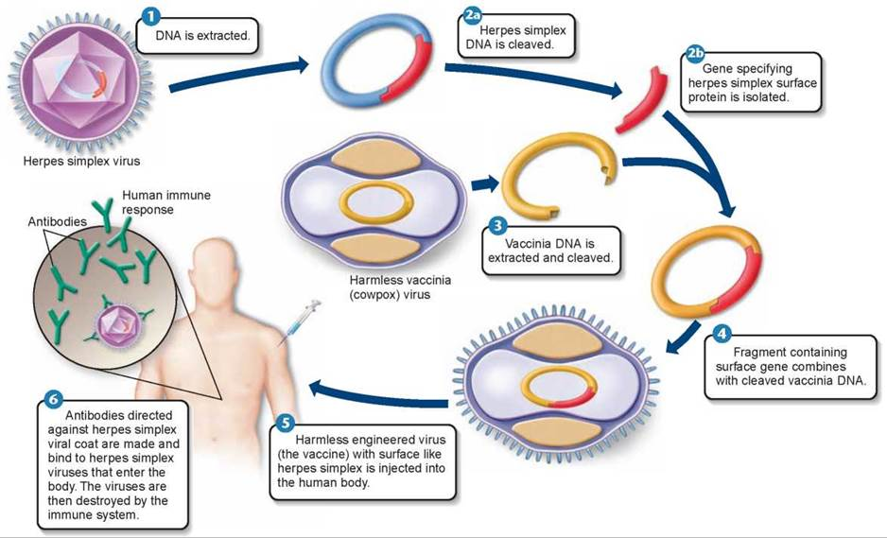
Recombinación genética

Slide 11
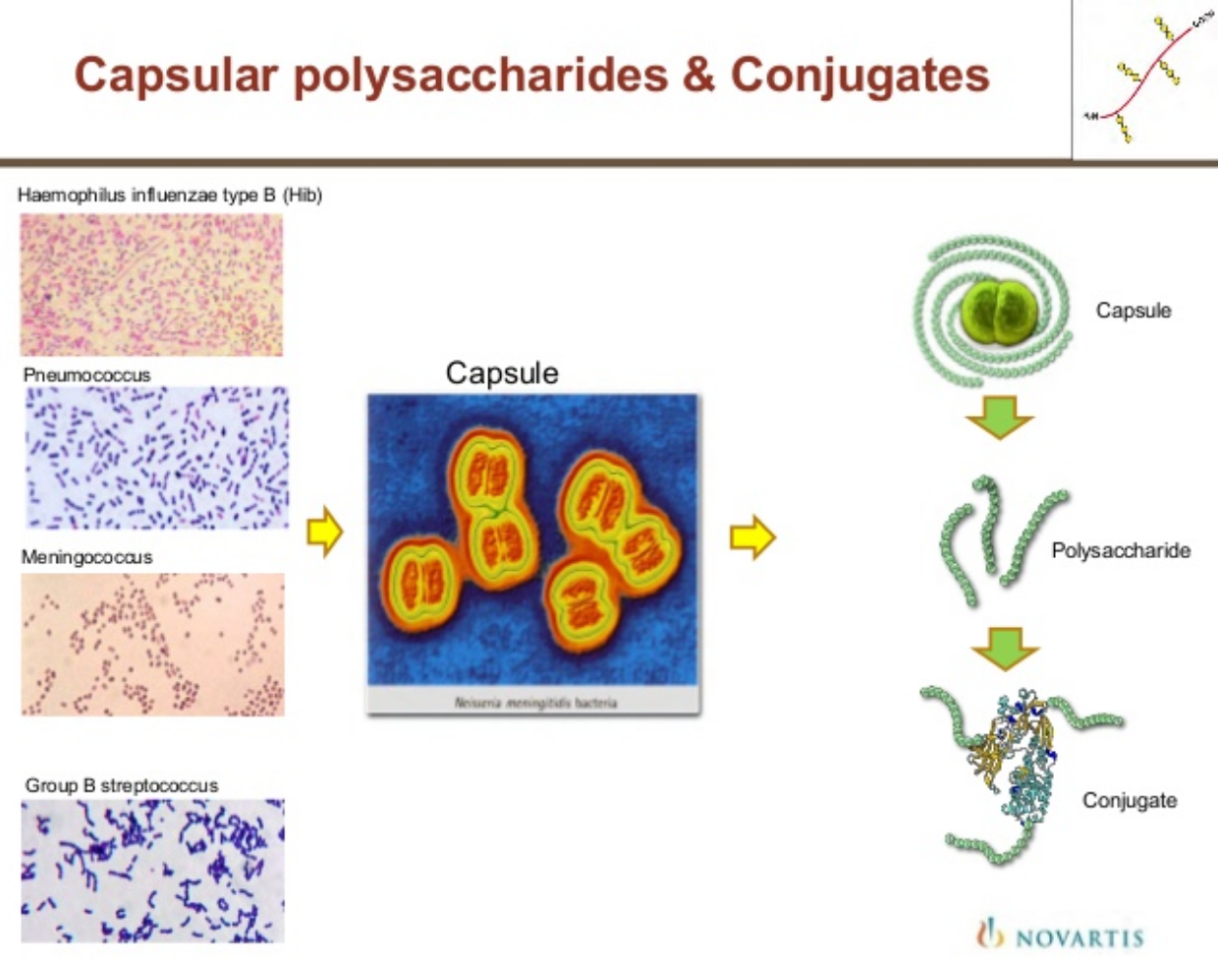
Conjugación

Slide 12
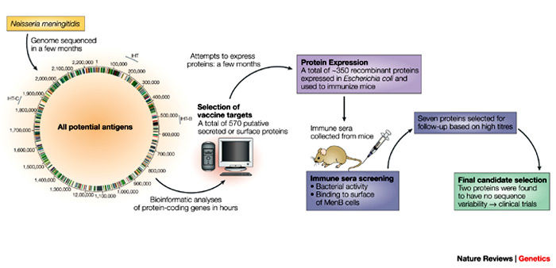
Vacunología reversa

Slide 13
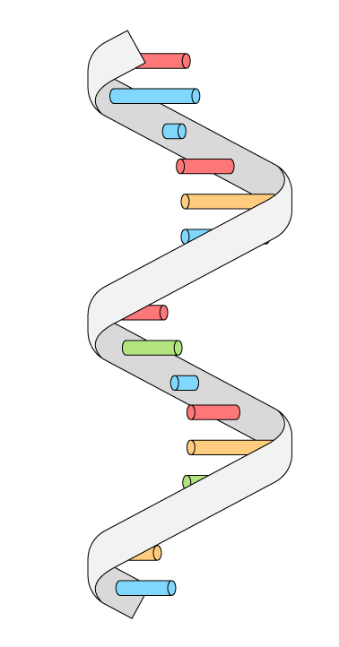
Vacunas ARNm
https://elpais.com/ciencia/2020-11-28/arn-la-molecula-que-puede-sacarnos-de-esta-pandemia.html

Slide 14
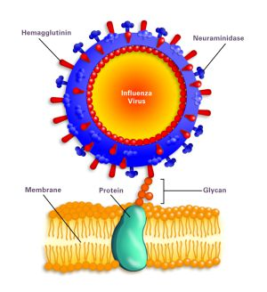
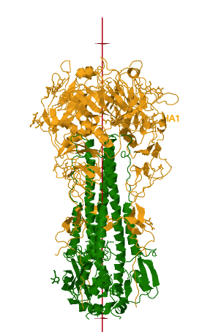
Ingeniería proteica
diseño de antígenos y la presentación de dianas terapéuticas.

Slide 15
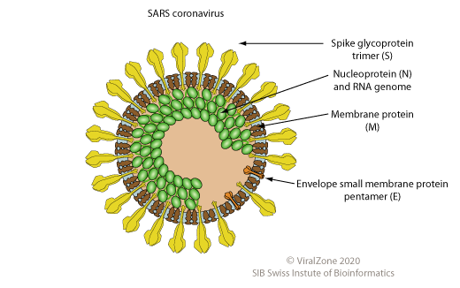
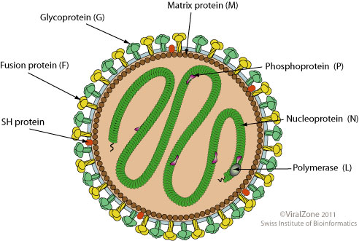
50 Años o 5 semanas. VRS o SARS-CoV-2
Notes:
Scientists have tried to create an RSV vaccine using traditional methods for more than 50 years -- and so far, none has worked.

Slide 16



Fase preclínica
Seguridad
Estímulo Inmunidad

Slide 17
Ensayos clínicos controlados
Aleatorización
Tratamiento
Placebo

Slide 18
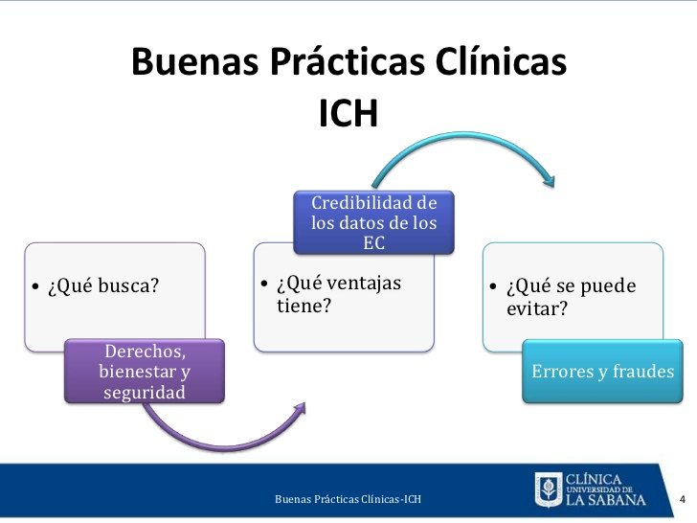

Slide 19
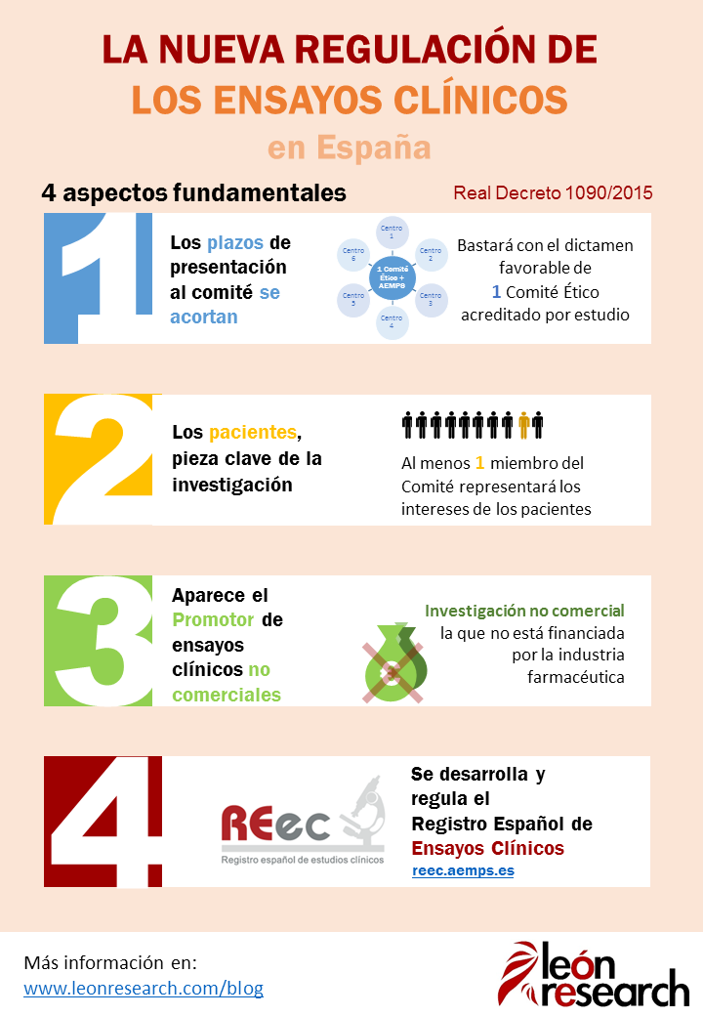

Slide 20
Fases del desarrollo de medicamentos
FASE 2
FASE 3
FASE 4
FASE 1
Seguridad
Dosis
Inmunogenicidad
Seguridad
Eficacia
Efectividad

Slide 21
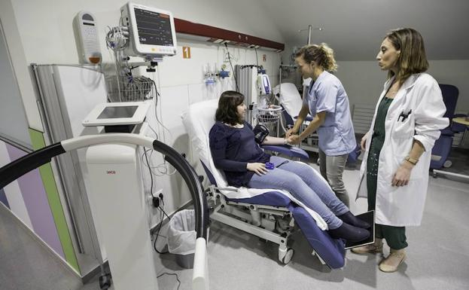
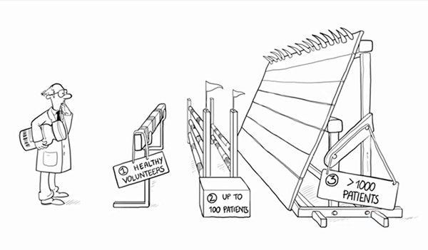
5-10 años
https://asociaciondoce.com/ensayos-clinicos/

Slide 22
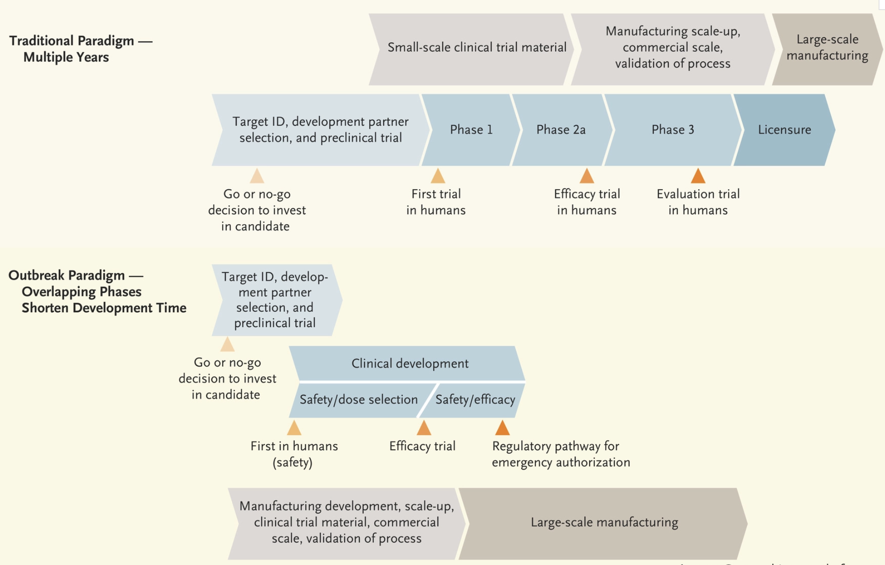
N Engl J Med 2020; 382:1969-1973

Slide 23
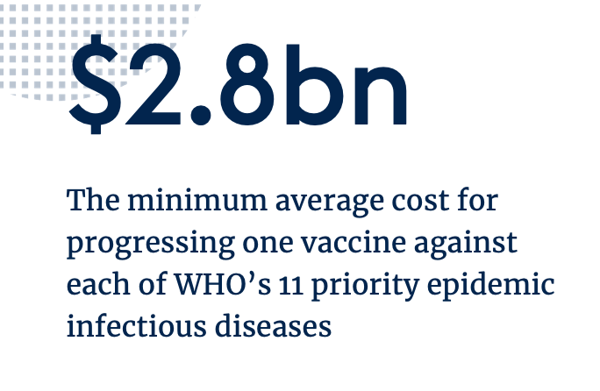
Coste estimado desarrollo de vacunas pandémicas
https://cepi.net

Slide 24
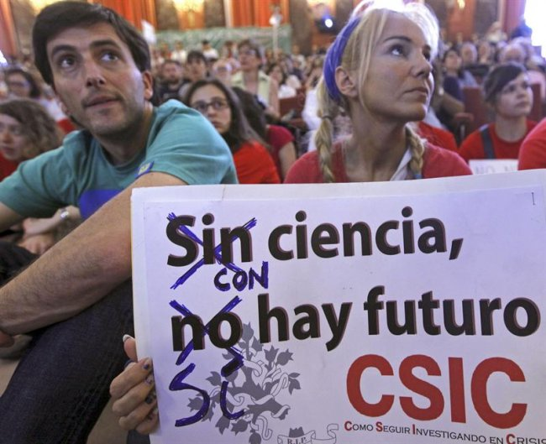
Esta pandemia ha demostrado la importancia de la investigación

